Slide 1
一份详实的实验调查（应该罢
1.性别
2.年龄
3.你觉得你自己属于哪种社交类型
4.你觉得你每天有多少属于自己的可支配时间
5.你是否容易动怒
6.你是否时常感到喜悦
7.你觉得你在一天中的什么时间情绪波动大
……

Slide 2

因为我不会美工，所以大家将就着看吧QAQ
P· S：由于调查软件原因，某些题目只能一个一个一个看
所以…….求求各位高抬贵手了

Slide 3
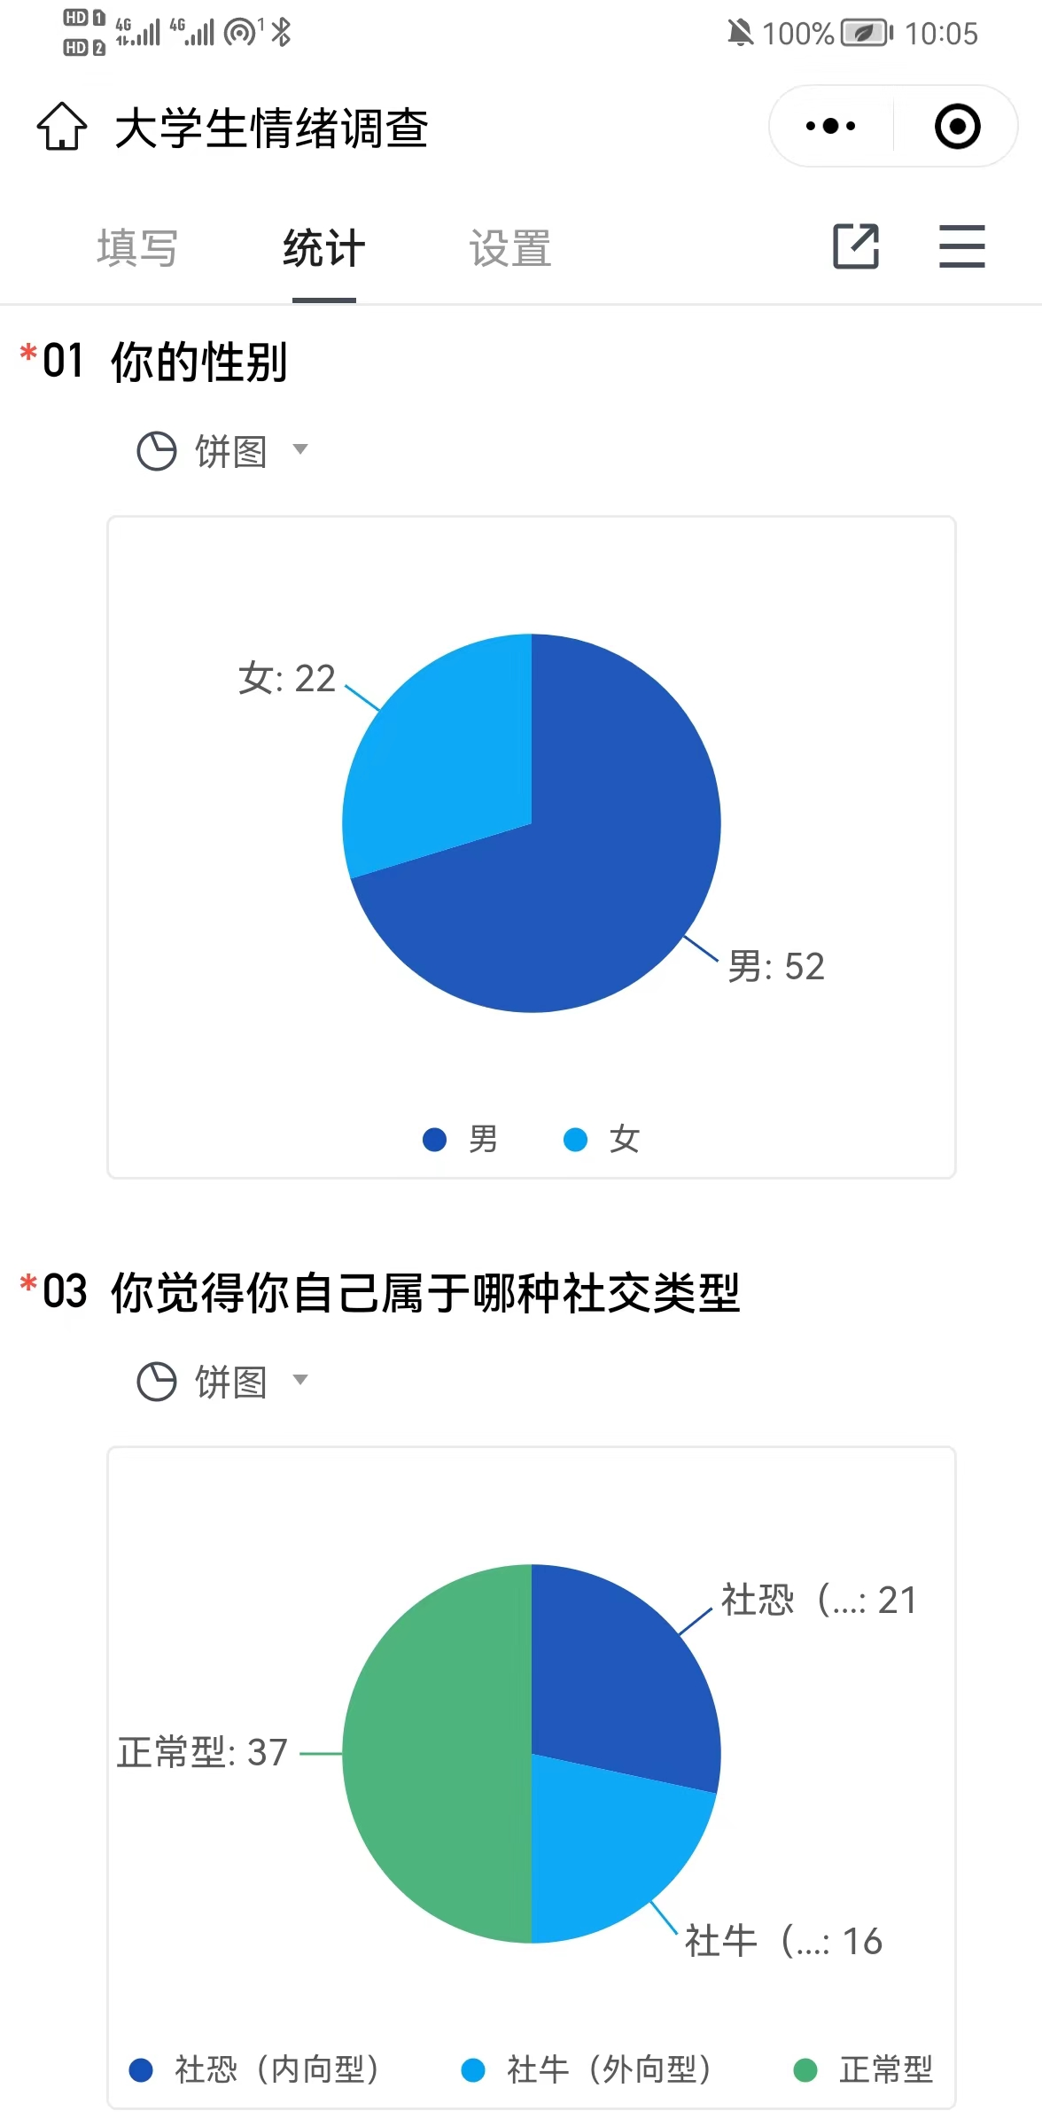
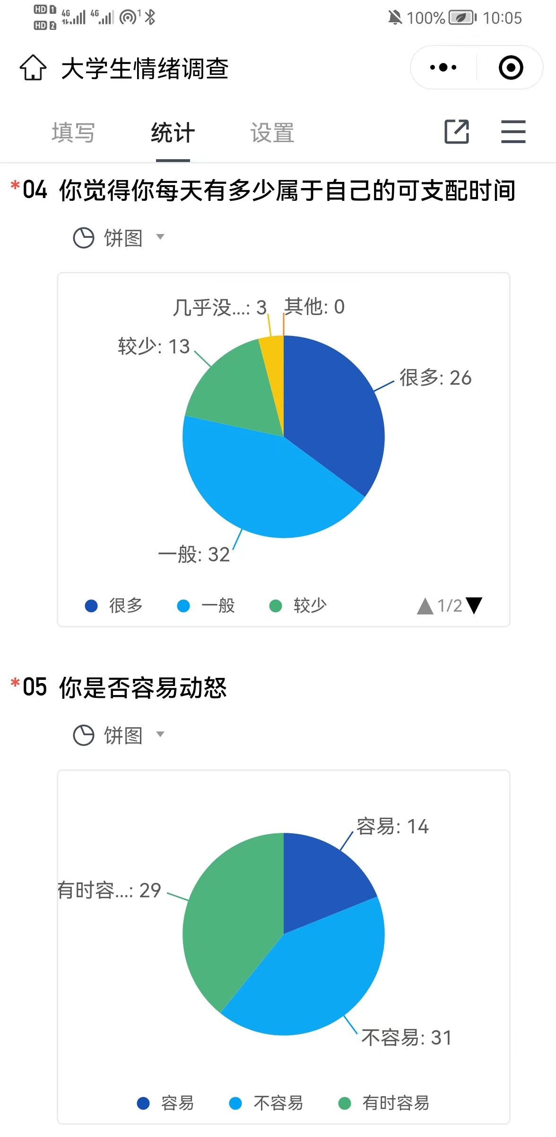
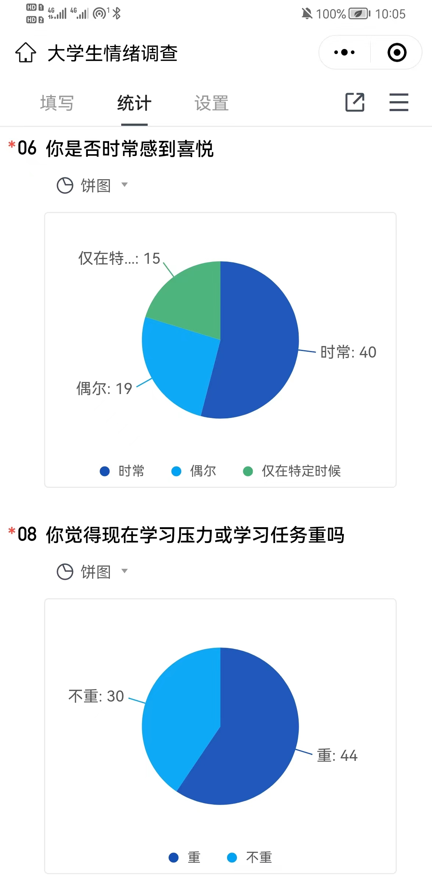
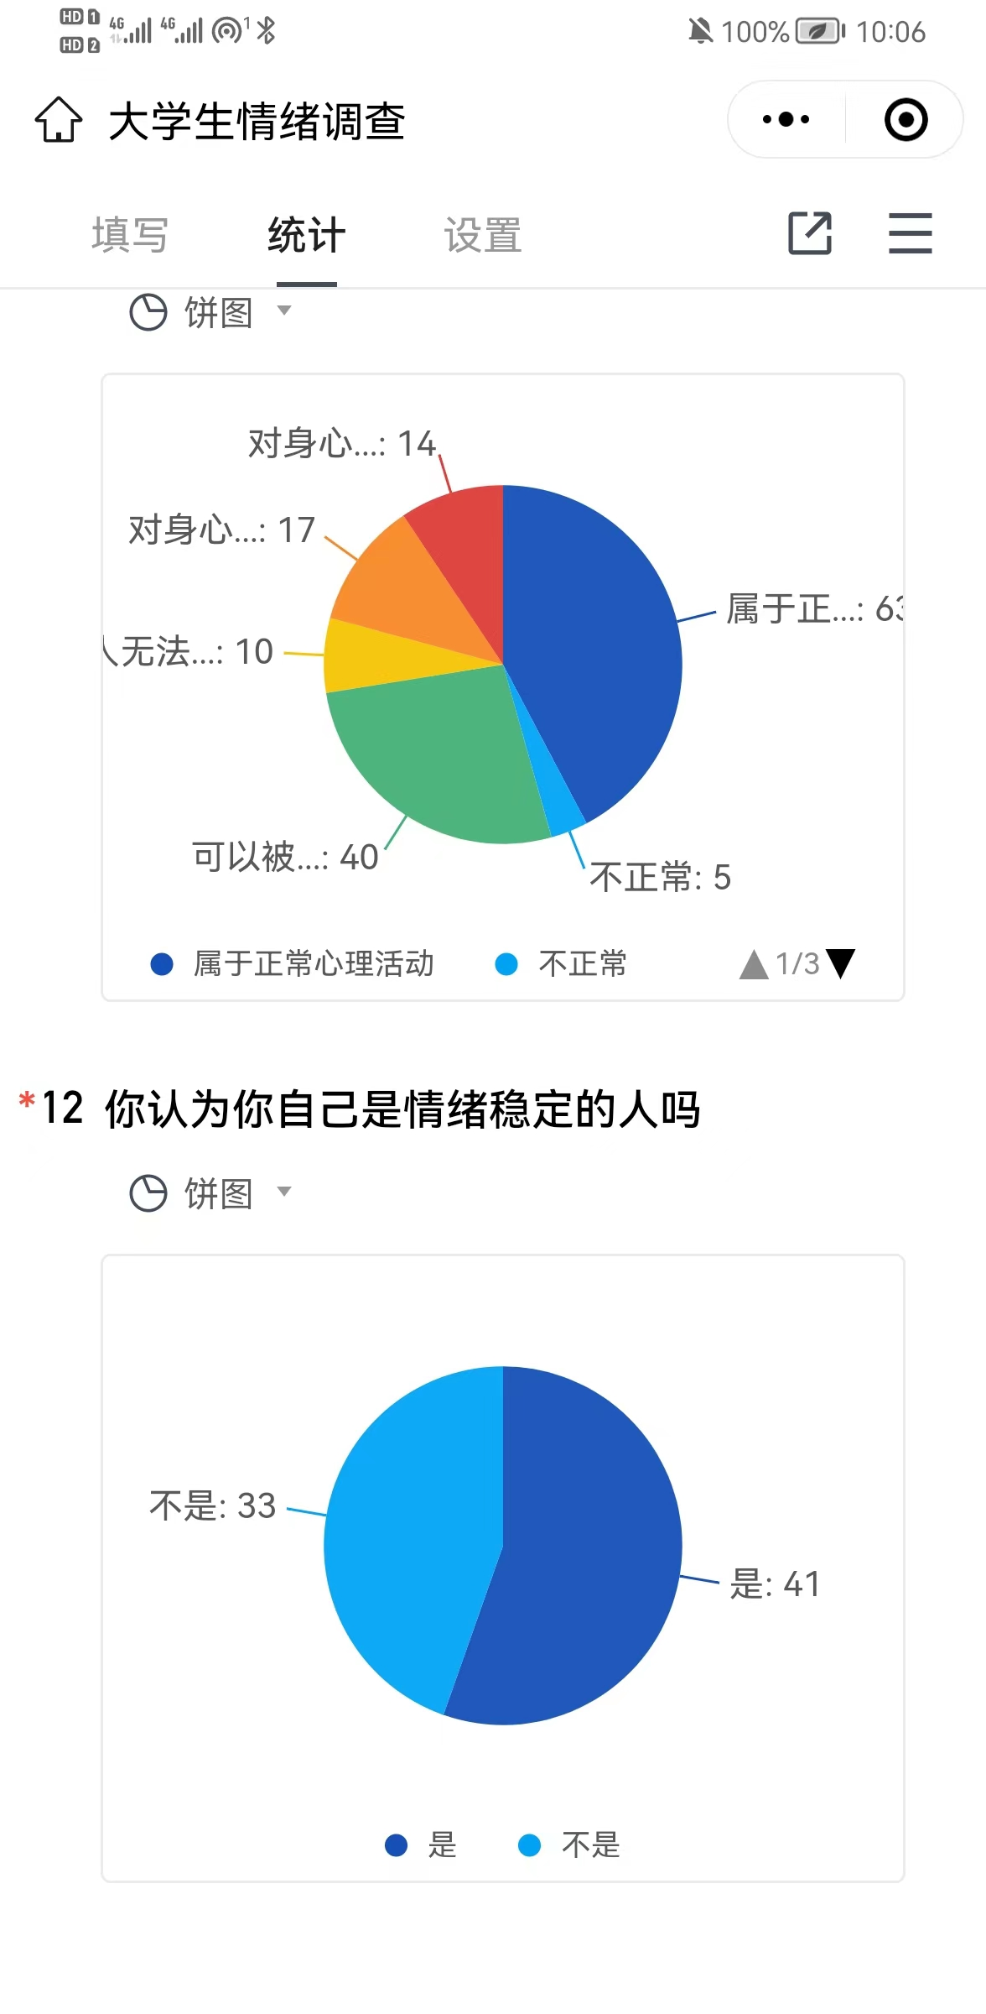
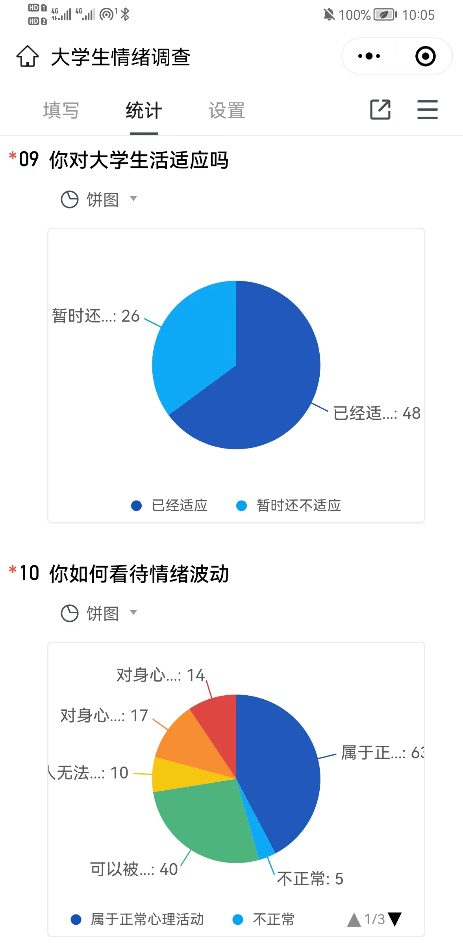
data—和一些简单的分析

Slide 4
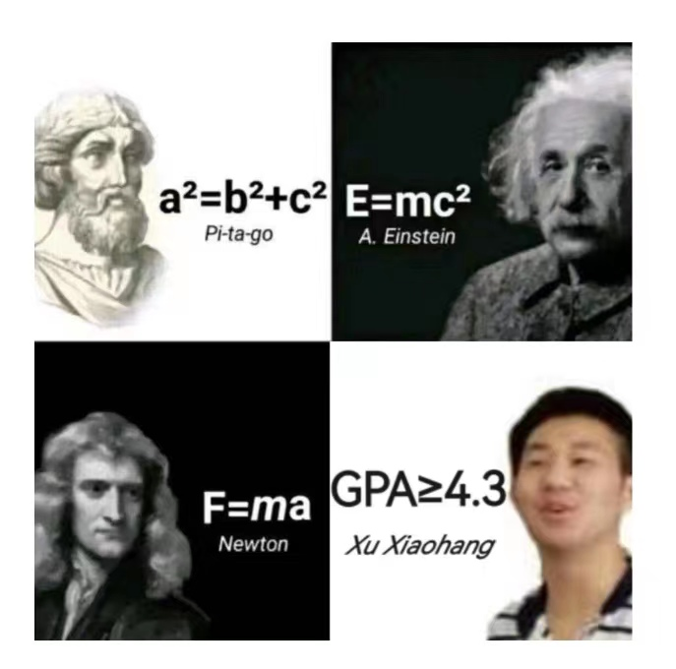

这是突出现象
1.男女比例不正常-----------------→
2.多数人认为情绪波动是正常的
3.认为自己是社恐/社牛的人大多认为自己情绪波动大
4.已经较为适应大学生活的人可支配时间较少，但经常喜悦同时不易动怒
（不过他们普遍认为学业不重，看来大部分是是DALAO）→
5.大多数人认为情绪波动可以主观克服

Slide 5
主观题的统计
你觉得你在一天中的什么时间情绪波动大
早上/早八—约57%
晚上—约30%
其他—13%
你觉得什么导致了你可能的情绪波动
倾向于自身内部原因—约30%
倾向于外界（环境与他人）的刺激—约59%
“想她了”—1人（这……

Slide 6

这是现象
早八真的很烦人！
容易动怒的人情绪激烈波动期大部分在早上/早八
认为学业重不重 与 是否时常喜悦/发怒没有显然的关系

Slide 7
这是分析
1.差异的出现：拉扎勒斯（ Lazarus ）的认知一评价理论拉扎勒斯认为，情绪是人与环境相互作用的产物，在情绪活动中，人不仅接受环境中的刺激事件对自己的影响，同时要调节自己对于刺激的反应。在情绪活动中，人们需要不断地评价刺激事件与自身的关系。具体来讲，有三个层次的评价：初评价、次评价和再评价。初评价是指人确认刺激事件与自己是否有利害关系，以及这种关系的程度。次评价是指人对自己反应行为的调节和控制，它主要涉及人们能否控制刺激事件，以及控制的程度，也就是一种控制判断。再评价是指人对自己的情绪和行为反应的有效性和适宜性的评价，实际上是一种反馈性行为。
依此，我们可以认为情绪波动确是有两种原因：外界刺激波动与内部认知偏差
2.有的研究者认为，每一种情绪都有自己独特的、自主的活动模式，因此，每种情绪的内部状态是不一样的；有的研究者则认为，所有情绪激起同样的生理唤醒，如爱、愤怒和恐惧，都会使心率加快。研究表明，这两种看法都有合理的成分。
In other words,你对npy的情感和你对室友的情感是相同的（to some extend

